Slide 1

Лекция 14. Культура и межличностные, межгрупповые отношения

Slide 2

Рекомендуемая литература:
Учебная литература:
Аймаганбетова О.Х. Введение в кросс-культурную психологию. - Алматы: КазНУ, 2019.
Бердибаева С.К. Түлға психологиясы. Учебное пособие. – Алматы: Қазақ университеті, 2016.
Berry J. W. The Directories of Cross-Cultural Psychology: Building a Network, 2007.
Жубаназарова Н.С. Жас ерекшеліқ психологиясы. – Алматы: МОН, 2015.
Sanderson a., safdar S. Social psychology. - university of Guelph. Wiley-sons. Canada. Ltd., 2020.
Лебедева Н.М. Введение в этническую и кросс-культурную психологию. - М.: Изд. Дом «Ключ», 2013. – 224 с.
Мацумото Д. Психология и культура /перевод с анг. – СПб.: Изд.дом на Неве, 2012. – 500с.
Material Culture: Still 'Terra Incognita' for Psychology Today? //Academic Journal. By: Moro, Christiane. Europe's Journal of Psychology. May 2015, vol. 11, Issue 2. - P.172-176. DOI: 10.5964/ejop.v11i2.995. Database: Academic Search Complet.
Почебут Л.Г. Кросс-культурная и этническая психология. – СПб.: Питер, 2012.
Стефаненко Т.Г. Этнопсихология. – М.: Аспект Пресс, 2015.
Триандис Г. Культура и социальное поведение/перевод с англ. - М.: ФОРУМ, 2012.
Дополнительная литература:
Берри Дж., Пуртинга А., Маршал Х. и др. Кросс-культурная психология. Исследование и применение /перевод с англ. – Харьков: изд-во Гуманитарный центр, 2007.
Коул М., Скрибнер С. Культура и мышление. Психологический очерк. – М.: Прогресс, 1999.
Коул М. Культурно-историческая психология. – М.: Когито Центр, 2017.
Рубинштейн С.Л. Основы общей психологии. – СПб.: Питер, 2015.
Платонов Ю.П. Основы этнической психологии. - СПб.: Речь, 2015.– 452 с.
Интернет-ресурсы:
http://elibrary.kaznu.kz/ru
http://www.azps.ru
Курс лекций МГУ "Этнопсихология". Лектор –В.С. Смыслов, В.В. Петухов.
МГУhttps://www.youtube.com/playlist?list=PLt3fgqeygGTVk5khY228EBHujarUgyLfv
Курс лекций по кросс-культурной психологии Л.Почебут https://youtu.be/9r5XhUJM2w8

Slide 3

Понятие «отношения»
Отношения - как готовность к определенному взаимодействию, возникновение которой, детерминируются наличием человеческой потребности и объективной ситуацией удовлетворения этой потребности.
Отношения - как одна из базовых психологических категорий, находит свое проявление в любых контактах и взаимодействиях человека с человеком, человека с группой, группы с группой, а также с материальными и идеальными вещами и явлениями.
В этом случае «отношения» можно рассматривать как определенный индикатор, являющийся средством выражения и объективизации всех действий человека.

Slide 4


Slide 5

Межэтнические отношения - это отношения, складывающиеся между большими группами, а именно этническими.
Не существует особенных, психологических явлений и процессов, характерных только для межэтнических отношений.
Они являются универсальными, как для межгрупповых, так и для межэтнических отношений.

Slide 6
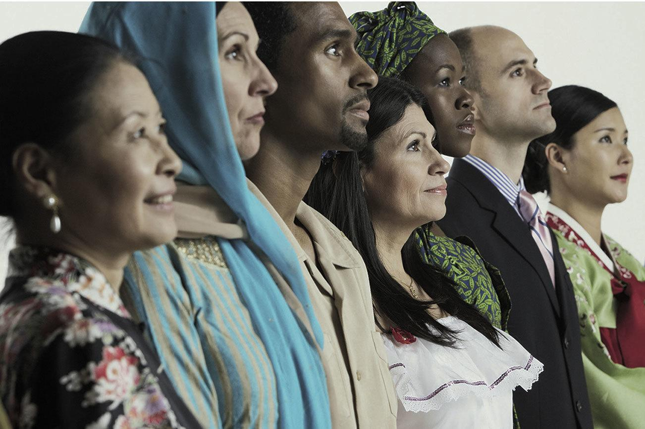
Вследствие этого, в контексте социально-психологического исследования актуализируется не только изучение межэтнических отношений, но и разработка конкретных способов разрешения ситуации, возникающих в сфере этих отношений.
В контексте социально-психологического исследования проблема межэтнических отношений становится наиболее перспективной, а в ходе последних событий, происходящих в современном мире, приобретает особое звучание и значимость.

Slide 7

Принципиальное отличие социально-психологического взгляда на межэтнические отношения как социально-этническую проблему современной психологии состоит в том, что здесь в центре внимания находятся не межэтнические процессы и явления сами по себе или их многообразные связи и опосредования общественными отношениями, а субъективное внутреннее отображение и восприятие этих процессов личностями, как членами тех или иных национально-этнических групп, т.е. когнитивно-эмоциональная сфера, детерминируемая реально развивающимся межэтническим взаимодействием.

Slide 8
Основные факторы, оказывающие влияние на характер межэтнических отношений

Slide 9
Культурные факторы, влияющие на межэтнические отношения, можно разделить на две группы: первая связана с просвещением и информацией, вторая — с традиционными нормами каждой культуры.
Что касается образования и в целом просвещения, то их роль огромна в деле разрушения межэтнических социально-культурных границ, в преодолении межэтнических предубеждений, в пропаганде образцов межэтнического общения.
Относительно традиционных норм поведения нужно отметить, что традиции определяют поведение людей не только в быту.
Они оказывают влияние и на отношения в деловой сфере, а именно: сказываются на выборе партнеров по бизнесу, проявляются в нормах общения в трудовых коллективах, влияющих на отношения людей.
Замечено, что деловые люди предпочитают работать с партнерами своей национальности, поскольку в этом случае они больше доверяют друг другу. Это особенно относится к представителям малочисленных народов.

Slide 10
Исследование межэтнических отношений в рамках социально-психологических подходов
Анализ теорий межгрупповых отношений показал, что впервые эта проблема в научном аспекте была поставлена в работах представителей мотивационного подхода, основой которого послужила теория межгруппового взаимодействия и межгрупповой агрессии З.Фрейда.
В свое время З.Фрейд, изучив и восприняв основные идеи Г.Ле Бона об агрессивных аспектах поведения «толпы неорганизованной» и идеи У.Мак-Даугола о «толпе организованной», попытался в своей работе «Массовая психология и анализ человеческого «Я» придать им законченную психоаналитическую интерпретацию.
В концепции Г.Ле Бона его привлекла «блестяще выполненная картина» того, как под влиянием толпы индивиды обнаруживают свою базовую инстинктивную природу, как они демонстрируют свое истинное варварское начало, как в толпе могут проявиться подавленные бессознательные влечения.

Slide 11

Что касается представлений самого З.Фрейда на межгрупповые явления, то он считал аутгрупповую враждебность, неизбежной и универсальной, которая присутствует в любом межгрупповом взаимодействии.
В то же время, именно враждебность, считал он, является главным средством поддержания сплоченности и стабильности группы.
З. Фрейд воспринимал аутгрупповую враждебность и внутригрупповую сплоченность как два взаимосвязанных и взаимоопределяющих единых процесса одного общего явления.
«Я дал этому явлению название «нарциссизма» малых различий...В нем мы обнаруживаем удобное и относительно безобидное удовлетворение агрессивной наклонности, облегчающее членам коллектива их сплоченность»

Slide 12

СПАСИБО ЗА ВНИМАНИЕ!

